Slide 1
ST1630 Sistemas Intensivos en Datos · Universidad EAFIT · Entregable 2
Bre-B: detección de fraude transaccional en tiempo real
Pregunta central del proyecto
Dado el fraude en pagos inmediatos, ¿qué pipeline de datos construiríamos y por qué exactamente así?
Qué construimos, por qué así y qué aprendimos
Samuel Arango · ingesta y streaming
Mateo Sanz Medina · almacenamiento
Nathalia Valentina Cardoza Azuaje · DataOps
Sebastian Andres Medina Cabezas · consumo y gobernanza
Profesor Andrés Sacre Alzate · 2026-2 · Medellín
Bre-B · detección de fraude en tiempo real · ST1630 EAFIT
1 / 15 · Expone: Sebastian
Notes:
Sebastian (0:25)
En pantalla: título, equipo y la pregunta central del proyecto.
Buenos días, profe. Somos Samuel, Mateo, Nathalia y yo, Sebastian. Nuestro caso es Bre-B, el sistema de pagos inmediatos del Banco de la República. La pregunta que guía el proyecto es esta: dado el fraude en pagos inmediatos, ¿qué pipeline construiríamos y por qué exactamente así? En diez minutos les mostramos qué construimos, qué cambió desde el Entregable 1 y qué no logramos.

Slide 2
El problema: en Bre-B el fraude se consuma en minutos
Bre-B en cifras
Acredita cada transferencia en unos 20 segundos, 24/7.
Primer año: 1.700 millones de transacciones y 36 millones de usuarios con llave.
Día récord: 10,4 millones de operaciones, unas 120 por segundo en promedio.
El dolor
Las redes de mulas reparten el dinero entre entidades en minutos, y el pago inmediato no se reversa.
La banca analiza por lotes, con cortes de 12 a 24 horas: la alerta llega cuando el dinero ya salió.
Lo que se necesita
Decidir en segundos por transacción y avisar a la entidad para que retenga los fondos.
Guardar todo con su linaje para la auditoría (SFC, UIAF).
Usuario | Qué recibe | Qué decide
Entidad financiera | La alerta en su cola SQS | Retener los fondos en la cuenta destino o bloquear la ordenante
Analistas de fraude | Tablero de Metabase y bandeja de alertas | Confirmar redes, reportar a la UIAF y calibrar el umbral
Cumplimiento | SQL sobre Bronze, Silver y Gold | Reconstruir el linaje de una alerta para la SFC
Detección asíncrona con notificación: el sistema no participa en la autorización del pago; decide y avisa en paralelo.
Bre-B · detección de fraude en tiempo real · ST1630 EAFIT
2 / 15 · Expone: Sebastian
Notes:
Sebastian (0:45)
En pantalla: cifras de Bre-B a la izquierda y la tabla de usuarios a la derecha.
Bre-B acredita una transferencia en unos 20 segundos, todos los días del año. En su primer año pasó de 1.700 millones de transacciones, y el día récord tuvo 10,4 millones, unas 120 por segundo en promedio. El problema es que las redes de mulas reparten el dinero entre varias entidades en minutos, y un pago inmediato no se puede reversar. La banca analiza por lotes, con cortes de 12 a 24 horas: llega tarde. Por eso nuestro sistema decide en segundos y avisa a la entidad para que retenga los fondos. No bloquea la autorización del pago: detecta y notifica. Tiene tres usuarios: la entidad financiera, los analistas de fraude y cumplimiento.

Slide 3
Las cuatro preguntas que responde el sistema
# | Pregunta (Entregable 1) | Cómo se calcula | Dónde se ve
1 | ¿El ordenante envía a muchos destinatarios nuevos en poco tiempo? | Ventana deslizante de 5 min por ordenante (job2-ventanas) y la variable is_first_sender_pair | cuentas.ventanas en MongoDB · tablero, pregunta 1
2 | ¿Hay concentración hacia cuentas mula? | Ordenantes distintos y monto recibido por receptora en ventanas de 10 min | cuentas.ventanas · tablero, pregunta 2
3 | ¿La cuenta reenvía rápido lo que recibe (pass-through)? | Segundos desde la última entrada y fracción reenviada: variables del modelo calculadas con el estado | risk_decisions.variables · tablero, pregunta 3
4 | ¿Qué tasa de transacciones marca el modelo, por entidad y canal? | Porcentaje de transacciones con score ≥ umbral | Gold: fact_transferencias con dim_canal y dim_entidad_financiera
La decisión la toma el modelo, no las preguntas. XGBoost preentrenado de Kaggle con IBM AML (corrección 2 del profesor): PR-AUC de 0,267 en el test fuera de tiempo, unas 450 veces el de un modelo al azar; umbral 0,172. Las preguntas dan contexto a cada alerta y alimentan los tableros.
Bre-B · detección de fraude en tiempo real · ST1630 EAFIT
3 / 15 · Expone: Sebastian
Notes:
Sebastian (0:45)
En pantalla: tabla de las cuatro preguntas y el recuadro del modelo.
Estas son las cuatro preguntas del Entregable 1, y la tabla dice dónde se responde cada una. Las dos primeras salen de ventanas de 5 y 10 minutos que calcula el Job 2. La tercera, el reenvío rápido, son variables del modelo calculadas con el estado de cada cuenta. La cuarta es la tasa de alertas por entidad y canal, en Gold. Algo importante: estas preguntas no son reglas. La decisión la toma un XGBoost preentrenado de Kaggle, entrenado con el dataset IBM AML. En el test fuera de tiempo tiene un PR-AUC de 0,267, unas 450 veces el de un modelo al azar. Samuel les muestra la arquitectura.

Slide 4
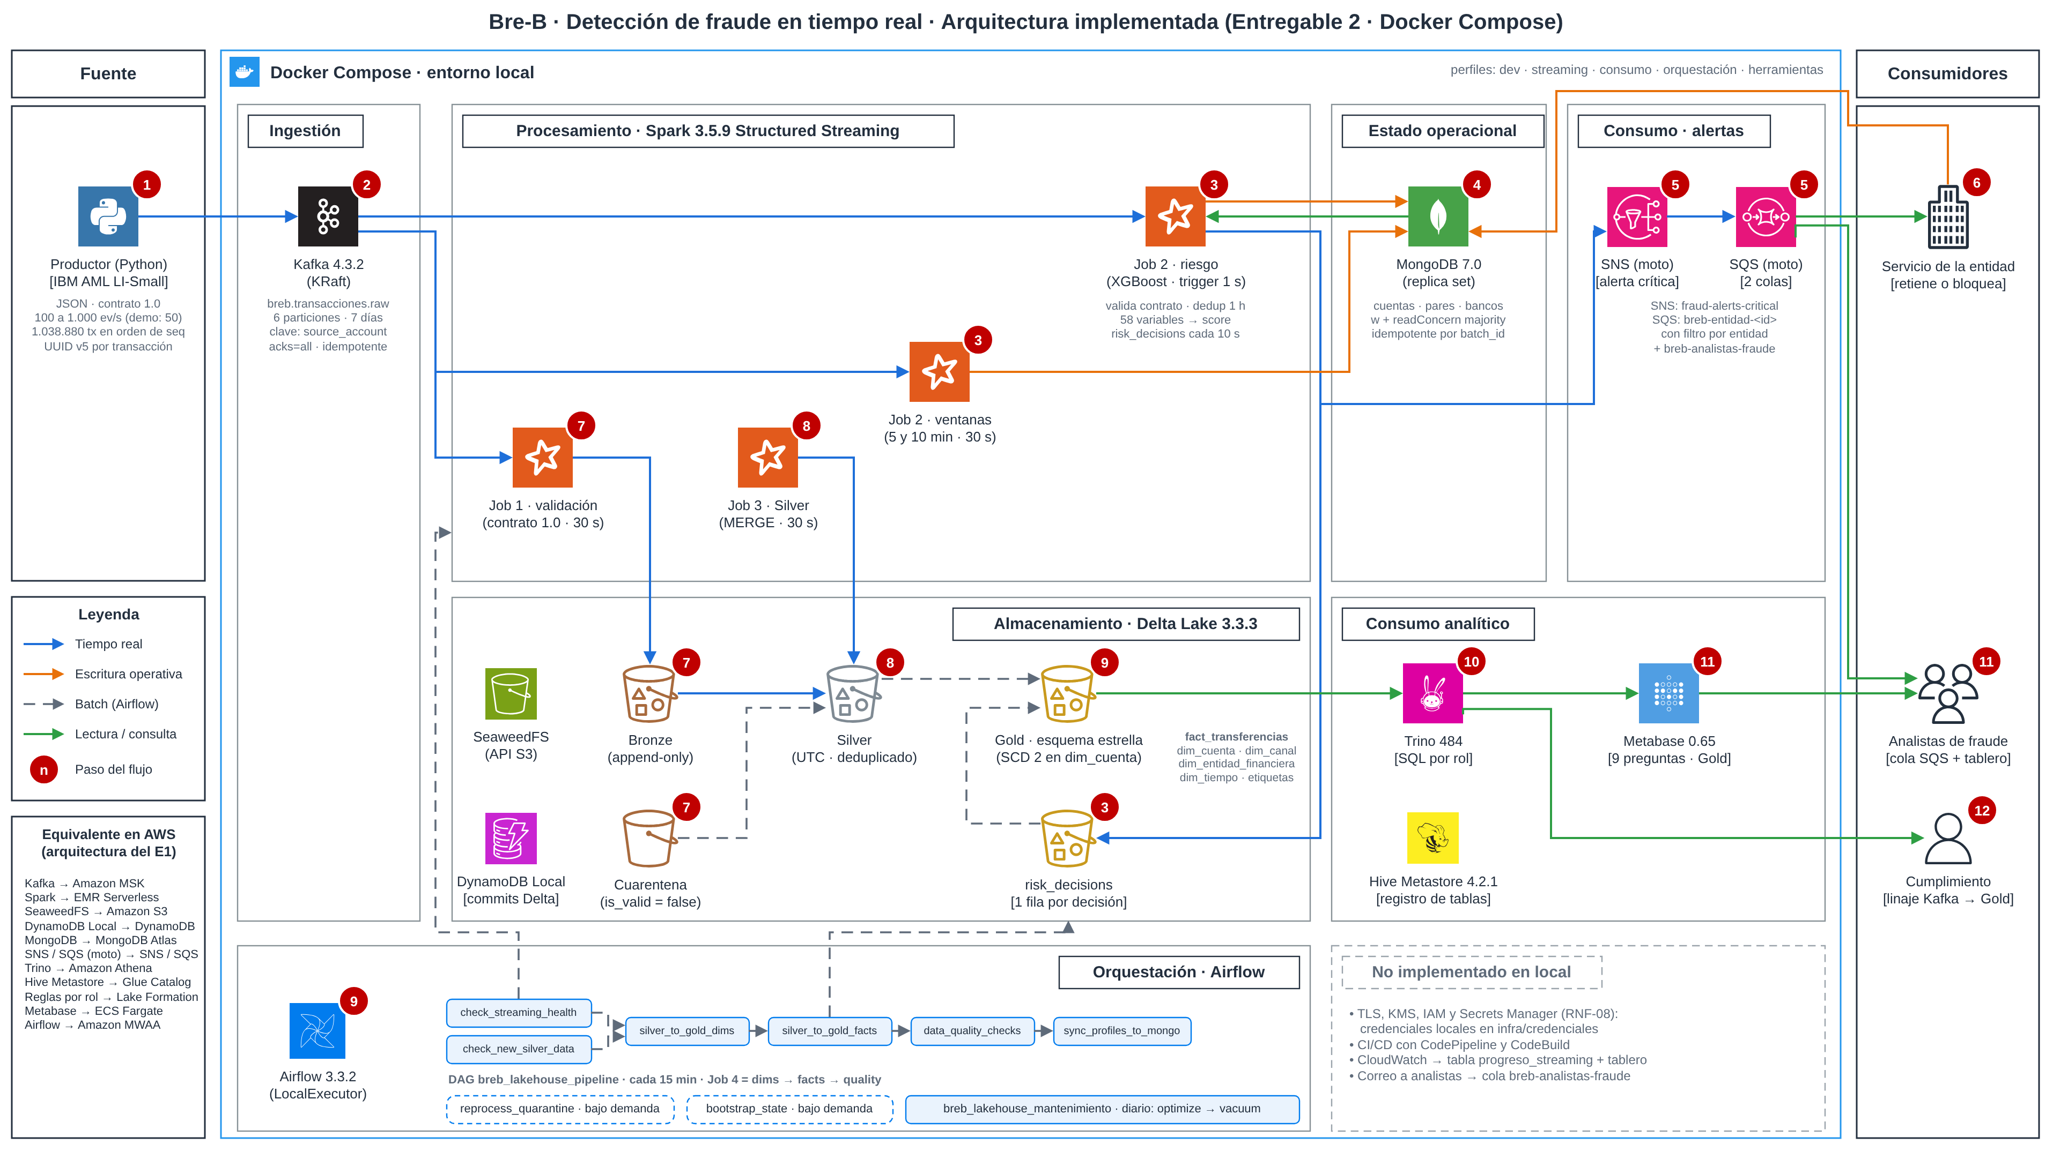
Notes:
Samuel (1:05)
En pantalla: el diagrama completo. Recorrer los números rojos con el puntero, en orden.
Este es el diagrama de lo que corre hoy, con los mismos motores que usaríamos en AWS; el equivalente de cada pieza está en la caja de abajo a la izquierda. Sigan los números. El productor (1) publica en Kafka (2) las transacciones del test de IBM, en orden y con la cuenta ordenante como clave. Tres aplicaciones de Spark leen el mismo tópico por separado. El Job 2 (3) valida, quita duplicados, lee el estado de las cuentas en MongoDB (4), calcula 58 variables, puntúa con el modelo y, si el score supera el umbral, publica la alerta en SNS (5); su otra aplicación calcula las ventanas de 5 y 10 minutos y también las guarda en MongoDB. SQS le entrega la alerta a la entidad (6), que retiene los fondos. El Job 1 (7) guarda el 100 % de los eventos en Bronze y deja los inválidos en cuarentena. El Job 3 (8) pasa Bronze a Silver sin duplicados. Cada 15 minutos, Airflow corre el Job 4 (9), que arma Gold en estrella. Trino (10) expone las tres capas con permisos por rol a Metabase y a cumplimiento. Es una arquitectura Kappa: la lógica de detección vive una sola vez, en el Job 2. Nathalia les cuenta qué cambió.

Slide 5
Del Entregable 1 al 2: qué se mantuvo, qué cambió y qué falló
Pieza | Entregable 1 | Entregable 2 | Por qué
Ingesta | API de ingesta en ECS y Kafka 3.6 | El productor publica directo en Kafka 4.3.2 | La API no tenía un consumidor real (D3). Kafka 3.6 ya no tiene soporte ni imagen oficial
S3 local | MinIO | SeaweedFS 4.52 | MinIO dejó de publicar imágenes. Delta pasó la prueba con dos escritores concurrentes (D1)
Log de Delta | S3DynamoDBLogStore | El mismo, con un parche de 5 líneas | Delta 3.3.3 no deja configurar el endpoint de DynamoDB Local
risk_decisions | Escritura con txnAppId dentro del micro-batch | Archivo por micro-batch y commit Delta cada 10 s | Escribir en Delta costaba de 6 a 19 s por micro-batch
Ventanas (RF3) | Dentro del Job 2 | Aplicación aparte: job2-ventanas | No quitarle núcleos a la decisión
transaction_uuid | UUID v4 | UUID v5 (determinista) | El mismo evento siempre tiene el mismo identificador, también al reprocesar
Alertas a analistas | Correo | Cola SQS sin filtro | No hay servidor de correo en local
Tareas de Airflow | SparkSubmitOperator o DockerOperator | spark-submit local[2] en la imagen de Spark | Sin exponer el socket de Docker; el streaming ocupa los núcleos del worker
Se mantuvo: Kafka, Spark Structured Streaming, MongoDB CP, Delta en tres capas, estrella con SCD 2, cuarentena en Bronze, Trino con catálogo, SNS y SQS, Airflow 3.
Falló: la latencia de la decisión (RNF-02, p99 < 3 s). Se midió de 285 a 53 s. La lámina 11 explica por qué.
Bre-B · detección de fraude en tiempo real · ST1630 EAFIT
5 / 15 · Expone: Nathalia
Notes:
Nathalia (0:45)
En pantalla: tabla de cambios; abajo, lo que se mantuvo y lo que falló.
Esto es lo que cambió frente al Entregable 1. La base se mantuvo: Kafka, Spark Structured Streaming, MongoDB, Delta, Trino, SNS y SQS. Cada cambio tiene una razón práctica o medida. La API de ingesta no tenía un consumidor real, así que el productor publica directo en Kafka. MinIO dejó de publicar imágenes y lo reemplazamos por SeaweedFS, después de probar Delta con dos escritores concurrentes. Escribir risk_decisions dentro de la decisión costaba de 6 a 19 segundos por micro-batch, así que lo sacamos del camino crítico. Y lo que falló es la latencia: el objetivo de 3 segundos no se cumplió. Samuel explica las decisiones del streaming.

Slide 6
Kafka y Spark Structured Streaming, con el modelo en el Job 2
¿Por qué Spark Structured Streaming y no Flink?
Un solo motor para los 4 jobs, en streaming y en batch, con integración nativa con Delta.
El equipo ya lo conocía; Flink obligaba a mantener dos motores.
Costo: latencia = espera del micro-batch + su duración (trigger de 1 s).
¿Por qué Kafka y no Kinesis?
Spark open source no trae una fuente de Kinesis para Structured Streaming.
Corre sin internet en Docker; en AWS es MSK, con la misma API.
Varios consumidores independientes del mismo log (Job 1, Job 2 y sus ventanas), con 7 días de retención.
Clave source_account: el orden de cada cuenta se conserva en su partición.
Paridad exacta con el notebook (riesgo R8)
58 de 58
variables idénticas al notebook, bit a bit
20.000 de 20.000
decisiones iguales en Kaggle (NumPy 2) y en Docker (NumPy 1.26)
0,26744793
PR-AUC del Job 2 en el test completo, igual al del notebook
Para lograrlo se replicaron las sumas de Kahan de pandas, la aritmética de numexpr (float64 y pow) y el orden por seq dentro del micro-batch. Limitar los offsets por micro-batch rompía la paridad, así que se quitó (D2).
Bre-B · detección de fraude en tiempo real · ST1630 EAFIT
6 / 15 · Expone: Samuel
Notes:
Samuel (0:55)
En pantalla: a la izquierda, por qué Spark y por qué Kafka; a la derecha, la paridad con el notebook.
¿Por qué Spark Structured Streaming y no Flink? Porque un solo motor nos sirve para los cuatro jobs, en streaming y en batch, se integra con Delta y el equipo ya lo conocía. El costo es que la latencia es la espera del micro-batch más su duración. ¿Por qué Kafka y no Kinesis? Spark open source no trae una fuente de Kinesis para Structured Streaming, necesitábamos correr sin internet y queríamos dos consumidores independientes con 7 días de retención. El riesgo más grande era que el Job 2 calculara las variables distinto al notebook de entrenamiento. Lo resolvimos con paridad exacta: 58 de 58 variables y 20.000 de 20.000 decisiones iguales, en Kaggle y en Docker. Para lograrlo replicamos las sumas de Kahan de pandas y la aritmética de numexpr, y procesamos cada micro-batch en el orden original. Mateo explica las garantías.

Slide 7
¿Cómo evitamos procesar dos veces un evento?
Kafka entrega al menos una vez. Si Spark falla, repite el micro-batch con los mismos offsets del checkpoint. Por eso cada efecto es idempotente.
Componente | Mecanismo | Evidencia
Productor → Kafka | acks=all y enable.idempotence: un reintento no duplica el mensaje | Bronze no repite coordenadas de Kafka
Job 1 → Bronze | Offsets en el checkpoint y sink de Delta: un solo commit por micro-batch | 71.910 de 71.910 eventos en Bronze
Job 2 → MongoDB | Cada documento guarda el batch_id que lo escribió y streaming_prev; si el micro-batch se repite, se parte de streaming_prev | Prueba: la escritura falla a la mitad y el reintento deja el mismo estado
Job 2 → risk_decisions | Archivo batch_<id>.parquet con nombre fijo; otra consulta lo agrega a Delta con su propio checkpoint | Una fila por transacción
Job 2 → SNS → entidad | SNS puede repetir; la entidad registra {entidad}:{transaction_uuid} y descarta las repetidas | Probado con moto: la reentrega no se aplica dos veces
Job 3 y Job 4 | MERGE por transaction_uuid que solo inserta; Gold lee Silver en una versión fija | Silver sin duplicados; calidad: hechos = Silver
Resultado: exactly-once en el efecto, no en el transporte.
Bre-B · detección de fraude en tiempo real · ST1630 EAFIT
7 / 15 · Expone: Mateo
Notes:
Mateo (0:55)
En pantalla: tabla de mecanismos por componente.
Kafka entrega al menos una vez y Spark, si falla, repite el micro-batch con los mismos offsets del checkpoint. Entonces cada efecto tiene que ser idempotente. Bronze usa el sink de Delta, que hace un solo commit por micro-batch. En MongoDB, cada documento guarda el número de micro-batch que lo escribió y una copia del estado anterior: si el micro-batch se repite, se parte de esa copia. Lo probamos cortando la escritura a la mitad, y el reintento da el mismo estado. Silver y Gold usan un MERGE por transaction_uuid que solo inserta. SNS puede repetir alertas, y la entidad las descarta por entidad y transaction_uuid. El resultado es exactly-once en el efecto, no en el transporte: 71.910 de 71.910 eventos, sin duplicados.

Slide 8
Estado en MongoDB (CP) y lakehouse en Delta Lake
MongoDB 7.0, replica set
Leer Silver en S3 tarda de 1 a 4 s: no cabe en un micro-batch de 1 s. MongoDB responde por _id, en lote.
CP: write concern y read concern majority. Una escritura confirmada sobrevive a la elección de otro primario.
Se sacrifica disponibilidad: durante la elección (electionTimeoutMillis = 2.000) el Job 2 no escribe y la latencia sube.
Claves: cuentas._id = cuenta; pares._id = "origen|destino" (dirigido); bancos._id = banco. En producción, sharding por hash de la cuenta.
Cassandra descartada: sus contadores no son idempotentes ante reintentos.
Delta Lake 3.3 en tres capas
Bronze: append-only, el 100 % de los eventos con sus coordenadas de Kafka; la cuarentena es is_valid = false.
Silver: tipado, en UTC y sin duplicados (MERGE por transaction_uuid).
Gold: estrella con fact_transferencias, dim_cuenta (SCD 2), entidad, canal y tiempo, más risk_decisions y las etiquetas.
Varios escritores por tabla (Job 3 y la cuarentena en Silver, OPTIMIZE): el log de commits va en DynamoDB.
Iceberg descartado: más complejo con Structured Streaming en local; Delta trae MERGE, time travel y OPTIMIZE.
Bre-B · detección de fraude en tiempo real · ST1630 EAFIT
8 / 15 · Expone: Mateo
Notes:
Mateo (0:55)
En pantalla: dos columnas, MongoDB y Delta Lake.
El estado del Job 2 vive en MongoDB porque leer Silver en S3 tarda de 1 a 4 segundos y no cabe en un micro-batch de 1 segundo. Lo configuramos CP: write concern y read concern majority. Una escritura confirmada sobrevive a la caída del primario. Lo que sacrificamos es disponibilidad: durante la elección, que ajustamos a 2 segundos de timeout, el Job 2 no puede escribir. Las claves son la cuenta, el par ordenante–destino y el banco, porque así lee el Job 2: por clave y en lote. En producción se fragmenta por hash de la cuenta. Descartamos Cassandra porque sus contadores no son idempotentes ante reintentos. Del lado analítico usamos Delta en tres capas, y como varios procesos escriben la misma tabla, el log de commits va en DynamoDB. Nathalia sigue con la orquestación.

Slide 9
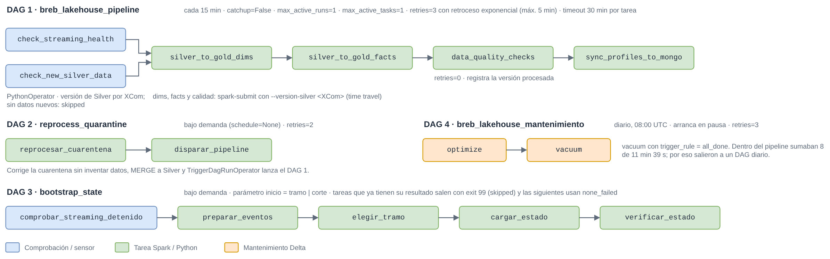
Airflow 3 para el batch y Trino con catálogo para consultar
Airflow 3.3.2 (ADR 05)
Las tres etapas del Job 4 leen Silver en la versión que fija el sensor: un reintento no mezcla datos nuevos.
La calidad corre antes de escribir en MongoDB. OPTIMIZE y VACUUM van en un DAG diario: eran 8 de los 11 min 39 s.
Cron descartado: sin dependencias, reintentos ni historial.
Trino 484 + Hive Metastore (ADR 08)
Una sola capa SQL sobre Bronze, Silver y Gold, que lee el _delta_log (corrección 7).
Reglas por rol: analista y metabase solo ven Gold; cumplimiento lee las tres capas sin modificar. 10 de 10 casos.
Alertas por SNS y una cola SQS por entidad con filtro, en lugar de FastAPI (ADR 09).
Bre-B · detección de fraude en tiempo real · ST1630 EAFIT
9 / 15 · Expone: Nathalia
Notes:
Nathalia (0:45)
En pantalla: los cuatro DAG arriba; Airflow y consumo abajo.
Airflow 3 orquesta cuatro DAG. El principal corre cada 15 minutos. Primero fija la versión de Silver que va a procesar, y las tres etapas del Job 4 leen esa versión con time travel; así un reintento no mezcla datos nuevos. Los controles de calidad corren antes de tocar MongoDB. OPTIMIZE y VACUUM van en un DAG diario aparte: en la primera corrida en Docker eran 8 de los 11 minutos, y sin ellos la corrida bajó a 3 minutos y medio. Los otros dos DAG son bajo demanda: reprocesar la cuarentena y cargar el estado inicial. Para consultar, Trino lee las tres capas a través del Hive Metastore, con reglas por rol: analistas y Metabase solo ven Gold, y cumplimiento lee todo sin poder modificar nada. Probamos diez casos y pasaron los diez. Sebastian presenta los resultados.

Slide 10
Resultados medidos en el equipo de la demo (16 GB, WSL 2)
Requisito | Objetivo | Medido | Estado
RF1 · fuente → Kafka | p99 < 300 ms | p99 de 49 a 235 ms, de 100 a 1.000 ev/s | Cumple
RNF-01 · tasa del productor | 1.000 ev/s nominales | Los 5 escalones, de 100 a 1.000 ev/s, sin errores | Cumple
RNF-02 · Kafka → decisión | p99 < 3 s | 285 s → 99 s → 53 s (a 50 ev/s) | No cumple
RF5 y RF6 · completitud | 100 %, sin duplicados | 71.910 de 71.910 en Bronze, Silver y risk_decisions | Cumple
R8 · paridad con el notebook | Idéntica | 58 de 58 variables; 20.000 de 20.000 decisiones | Cumple
RF7 y RF9 · Gold con Airflow | Cada 15 min, orquestado | En Docker: corrida en 3 min 33 s (antes 11 min 39 s); hechos en Gold a los 2 min 21 s. Precisión y recall 0,52 | Cumple
RNF-06 · linaje | < 5 min | 6 s, de Kafka a la acción de la entidad | Cumple
RF11 · acceso por rol | Por rol | 10 de 10 casos de permisos | Cumple
R5 · memoria | Caber en 11,7 GiB | 4,0 a 4,6 GiB sin los jobs de streaming; falta medir todo junto | Parcial
RNF-03, 04 y 05 · fallas | Bróker, ejecutor, primario | Diseñadas, no medidas | Pendiente
Bre-B · detección de fraude en tiempo real · ST1630 EAFIT
10 / 15 · Expone: Sebastian
Notes:
Sebastian (0:50)
En pantalla: tabla de requisitos con su estado.
Estos números se midieron en el portátil de la demo, de 16 GB. Del productor a Kafka, el p99 estuvo entre 49 y 235 milisegundos hasta 1.000 eventos por segundo: cumple. No perdimos ni duplicamos eventos: 71.910 de 71.910. La paridad con el notebook es exacta. Gold se arma en 65 segundos para el tramo de la demo, con precisión y recall de 0,52 contra las etiquetas reales, y Airflow corre el pipeline completo en Docker en 3 minutos y medio; eran 11 y medio hasta que sacamos el mantenimiento a un DAG diario. El linaje de una alerta se reconstruye en 6 segundos, y el requisito era menos de 5 minutos. Lo que no cumple es la latencia de la decisión: 53 segundos de p99 a 50 eventos por segundo. Y faltan las pruebas de falla. Samuel explica la latencia.

Slide 11
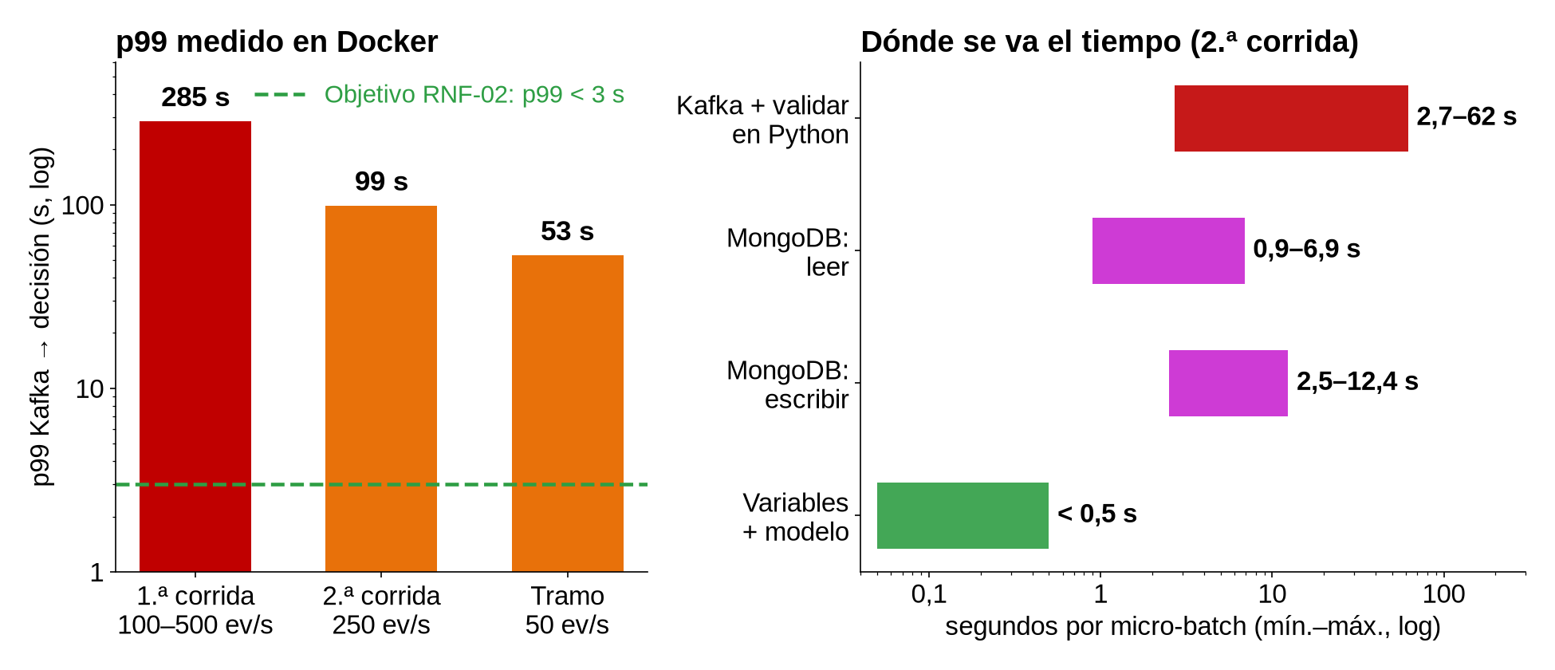
Qué falló: la latencia de la decisión, y por qué
Variables y modelo: < 0,5 s por micro-batch.
El tiempo se va en leer Kafka y validar el contrato en Python (2,7 a 62 s) y en MongoDB (hasta 12,4 s).
El equipo está saturado: con los jobs corriendo, el productor vio p99 de 5,5 s hacia Kafka.
Sacar risk_decisions y las ventanas del camino crítico bajó el p99 de 285 a 99 s.
Otros errores encontrados y su arreglo
Error | Arreglo
Limitar los offsets por micro-batch los repartía entre particiones y cambiaba variables (226 de 9.204 transacciones en la prueba) | Sin tope: el Job 2 ordena cada micro-batch por seq (D2)
SeaweedFS se quedaba sin volúmenes y S3A reintentaba durante minutos | WEED_MASTER_VOLUME_GROWTH_COPY_1=1
docker compose --profile streaming stop apagaba también Kafka, MongoDB y S3 | Apagar solo los jobs, por nombre
Bre-B · detección de fraude en tiempo real · ST1630 EAFIT
11 / 15 · Expone: Samuel
Notes:
Samuel (0:50)
En pantalla: el gráfico de latencia y la lista de errores encontrados.
Medimos cada tramo del micro-batch. Las variables y el modelo tardan menos de medio segundo. El tiempo se va en leer Kafka y validar el contrato con una función de Python, de 2,7 a 62 segundos, y en leer y escribir el estado en MongoDB, hasta 12 segundos. Además el equipo está saturado: con los jobs corriendo, hasta el productor ve 5,5 segundos hacia Kafka. Bajamos de 285 a 99 segundos sacando risk_decisions y las ventanas del camino crítico; a 50 eventos por segundo quedó en 53. Encontramos otros errores: limitar los offsets por micro-batch cambiaba las variables, y apagar un perfil de Compose apagaba toda la infraestructura. Cada uno quedó documentado con su arreglo. Mateo cierra con lo que cambiaríamos.

Slide 12
Qué cambiaríamos con más tiempo, y por qué
# | Cambio | Por qué
1 | Validar el contrato con expresiones de Spark (from_json y reglas en SQL) en vez de una pandas UDF con jsonschema | Es el tramo más lento del micro-batch: hasta 62 s
2 | Escribir en MongoDB solo los campos que cambian; a escala, estado en el state store de Spark particionado por cuenta | MongoDB suma hasta 12,4 s por micro-batch; acercar el estado al cómputo quita viajes de red
3 | Medir en Linux nativo o en la nube con más núcleos y declarar la tasa con 30 % de margen | El portátil está saturado: hasta el productor ve 5,5 s hacia Kafka
4 | Correr las pruebas de falla: bróker, ejecutor de Spark y elección del primario de MongoDB | RNF-03, RNF-04 y RNF-05 están diseñados, pero no medidos
5 | Gold incremental con el Change Data Feed de Silver | Hoy el Job 4 compara contra todos los hechos, y eso crece con el histórico
6 | TLS, secretos en un vault y CI con las pruebas de paridad | RNF-08 solo está cubierto por los roles de Trino y credenciales locales
Bre-B · detección de fraude en tiempo real · ST1630 EAFIT
12 / 15 · Expone: Mateo
Notes:
Mateo (0:45)
En pantalla: tabla de cambios en orden de prioridad.
Con más tiempo haríamos esto, en orden. Primero, validar el contrato con expresiones de Spark en lugar de Python, porque es el tramo más lento. Segundo, acercar el estado al cómputo: escribir en MongoDB solo los campos que cambian y, a escala, mover el estado al state store de Spark, particionado por cuenta. Tercero, medir en Linux nativo o en la nube y declarar la tasa con 30 % de margen. Cuarto, correr las pruebas de falla del bróker, del ejecutor y de la elección de MongoDB. Y quinto, Gold incremental con el Change Data Feed de Delta. Ahora pasamos a la demo.

Slide 13
Demo en vivo: qué vamos a mostrar (8 minutos)
0:00
Estado de partida
Estado inicial en MongoDB (bootstrap_state) y la primera parte del tramo ya en Gold
0:40
Productor en vivo
El resto del tramo, a 50 ev/s y en orden de seq
1:00
Streaming
Spark UI y log del Job 2 por micro-batch; alertas a la entidad y a los analistas
3:45
Airflow
El DAG principal: sensores, dimensiones, hechos, calidad y perfiles
6:15
Gold
Consulta en Trino o Metabase: alertas por canal y desempeño contra las etiquetas
7:15
Linaje
Una alerta de esta corrida, de Kafka a la acción de la entidad
En pantalla
Navegador: Spark (localhost:8080), Airflow (localhost:8085), Metabase (localhost:3000) y el repositorio en GitHub.
Terminales: productor, log del Job 2, entidad, analistas y Trino.
Si algo falla, lo explicamos con la evidencia en pantalla: qué falló, por qué y cómo se arregla.
Bre-B · detección de fraude en tiempo real · ST1630 EAFIT
13 / 15 · Todo el equipo
Notes:
todo el equipo
En pantalla: la línea de tiempo de la demo, mientras Nathalia cambia a las ventanas.
En la demo van a ver el pipeline procesando en vivo la segunda parte del tramo de la demo: el productor publica, Spark decide y alerta, Airflow lleva los datos a Gold y al final consultamos Gold y el linaje de una alerta. El estado inicial y la primera parte del tramo los cargamos antes de la clase.

Slide 14
Respaldo: si el volumen se multiplicara por 100
Referencia: el promedio del día récord son 120 ev/s; por 100 son 12.000 ev/s, unos 12 MB/s con eventos de 1 KB. Kafka no es el cuello; el procesamiento con estado sí.
Pieza | Hoy | Qué cambiaríamos (en orden)
1 · Job 2 | Validación en Python y estado en MongoDB en cada micro-batch: el cuello medido | Validación con expresiones de Spark; estado en el state store (RocksDB) particionado por cuenta; MongoDB solo para perfiles y consultas
2 · Kafka | 6 particiones, 1 o 3 brókers | 48 a 96 particiones, definidas antes de producción (cambiarlas reasigna las claves); MSK en 3 zonas
3 · MongoDB | Replica set sin sharding | Sharding por hash de la cuenta; escribir solo los campos que cambian
4 · Spark | 1 worker de 5 núcleos para los 4 jobs | Un clúster por job con autoescalado (EMR o Kubernetes); shuffle.partitions queda fijo en el checkpoint
5 · Lakehouse | risk_decisions y Gold sin particionar | Particionar por fecha o usar liquid clustering; OPTIMIZE por partición
6 · Job 4 | Anti-join de Silver contra todos los hechos | Change Data Feed de Silver: procesar solo lo nuevo
7 · Consumo | Trino de un nodo | Athena o un clúster de Trino
Bre-B · detección de fraude en tiempo real · ST1630 EAFIT
14 / 15 · Respaldo para la defensa
Notes:
El cuello medido es el camino crítico del Job 2, no Kafka. Con cien veces el volumen, lo primero que cambiaríamos es la validación en Python y el acceso al estado por micro-batch; después, más particiones de Kafka y MongoDB fragmentado por hash de la cuenta.

Slide 15
Respaldo: qué pasa si algo falla
Falla | Qué pasa | En el código
Cae un bróker de Kafka | Perfil completo (RF=3, min.insync.replicas=2): acks=all sigue escribiendo. Con un bróker (dev): el productor reintenta hasta 5 min, los jobs fallan, Docker los reinicia y siguen desde el checkpoint | publicador.py:143 · crear_topicos.sh:10-14 · docker-compose.yml:79
Spark falla a mitad de un micro-batch | Repite el micro-batch con los mismos offsets; MongoDB parte de streaming_prev; Delta y MERGE no duplican | comun.py:74-81 · almacen.py:34-80 · test_job2_microbatch.py:96
Cae el primario de MongoDB | Se elige otro primario (timeout de 2 s); el Job 2 espera y la latencia sube; no se pierde ninguna escritura confirmada | iniciar_replica.js:34 · almacen.py:30
SNS no responde | El micro-batch falla y se repite; puede haber alertas duplicadas, que la entidad descarta | job2_riesgo.py:112-128 · servicio.py:78-101
Falla una tarea de Airflow | Hasta 3 reintentos con retroceso exponencial, sobre la misma versión de Silver | dags/breb_lakehouse_pipeline.py:43
Llegan eventos inválidos | Quedan en Bronze con is_valid = false; reprocess_quarantine corrige lo que puede y hace MERGE a Silver | job1_bronze.py · batch/cuarentena.py:49
Se acaba la memoria | Docker reinicia el contenedor (restart: unless-stopped) y el job sigue desde el checkpoint | topes por servicio en infra/docker-compose.yml
Bre-B · detección de fraude en tiempo real · ST1630 EAFIT
15 / 15 · Respaldo para la defensa
Notes:
Cada fila dice qué pasa y dónde está en el código. Si cae el bróker en el perfil completo, acks=all con min.insync.replicas=2 sigue escribiendo; con un solo bróker, los jobs se detienen, Docker los reinicia y siguen desde el checkpoint.

